Slide 1

Grado
K
Pre-evaluación Trimestre 4 Instrucciones del maestro
Lectura
12 Preguntas de selección múltiple
Investigación
2 Preguntas de Respuesta construida
Escritura
1 Escrito breve
1 Escribir para revisar
1 Composición (Tarea de rendimiento opcional)
Escritura con lenguaje integrado
como parte de la Tarea de rendimiento
Lenguaje/Vocabulario
Editar/Clarificar
Pasos secuenciales hacia el dominio de los estándares.
Tarea de Rendimiento al nivel de grado.

Slide 2
Grado
K
Trimestre cuatro Pre-evaluación
Lectura: Texto literario
Objetivos |  | Estándares | DOK
3 | Razonamiento y evidencia | RL.K.3 | 1-2
6 | Razonamiento y evidencia | RL.K.6 | 2
5 | Análisis dentro y a través de textos | RL.K.9 | 4
Lectura: Texto informativo
Objetivos |  | Estándares | DOK
10 | Razonamiento y Evidencia | RI.K.3 | 1-2
11 | Razonamiento y Evidencia | RI.K.6 | 3-4
12 | Análisis dentro y a través de textos | RI.K.9 | 2-3-4
Nota: Puede haber más de un estándar por objetivo. Los estándares pueden tener diferentes DOK por objetivo. Solo los estándares a evaluar aparecen dentro del recuadro.
Escrito de opinión y Lenguaje
Objetivos |  | Estándares | DOK
1a | Escrito breve de opinión | W.K.1a, W.K.1b, W.K.1c, W.K.1d | 3
1b | Escribir – Revisar: Escrito de opinión | W.K.1a, W.K.1b, W.K.1c, W.K.3d | 2
2 | Composición completa de opinión | W.K.1a, W.K.1b, W.K.1c, W.K.1d, W.K.4, W.K.5, W.K.8 | 4
8 | Uso del lenguaje-vocabulario | L.K.6 | 1-2
9 | Editar y clarificar | L.K.1.a | 1-2
Rev. Control: 07/01/2015 HSD – OSP and Susan Richmond

Slide 3

Todas las evaluaciones ELA de primaria fueron revisadas y actualizadas en junio del año 2015 por los siguientes excelentes y dedicados maestros de K-6^{to} de HSD.
Deborah Alvarado Lincoln Street | Ko Kagawa Minter Bridge
Linda Benson West Union | Jamie Lentz Mooberry
Anne Berg Eastwood | Sandra Maines Quatama
Aliceson Brandt Eastwood | Gina McLain TOSA
Sharon Carlson Minter Bridge | Teresa Portinga Patterson
Deborah Deplanche Patterson | Judy Ramer Consultant
Alicia Glasscock Imlay | Sara Retzlaff McKinney
Sonja Grabel Patterson | Jami Rider Free Orchard
Megan Harding Orenco | Kelly Rooke Free Orchard
Renae Iversen TOSA | Angela Walsh Witch Hazel
Ginger Jay Witch Hazel
Las actividades para la tarea de rendimiento en las clases de K − 6 fueron escritas por : Jamie Lentz, Gina McLain, Hayley Heider, Anna Wooley, Gretchen Erlandsen, Deborah Deplanche, Connie Briceno, Judy Ramer, Carrie Ellis, Sandra Maines, Renae Iversen, Anne Berg, Aliceson Brandt and Ko Kagawa.
Gracias a todos los que participaron en la traducción de esta evaluación, bajo la coordinación de Z. Rosa y M.Méndez

Slide 4
Nota:
En kínder los estudiantes generalmente no están leyendo. Lea los cuentos a los estudiantes y haga las preguntas como Comprensión auditiva. La mayoría de los estudiantes deben ser capaces de señalar las ilustraciones y contestar las preguntas, con ayuda y preguntas auxiliares. Por favor, SÍ explique al estudiante lo que muestra cada ilustración, si el estudiante no está claro sobre la misma.
Recomendación: La sección literaria se puede evaluar en un momento diferente de la sección informativa. La sección informativa incluye dos pasajes como lo requiere el estándar RI.K.9 y puede requerir más tiempo.
La comprensión auditiva prepara al estudiante para el tipo de preguntas que son de más alto nivel (a diferencia del texto descifrable que no conduce a un cuestionamiento de alto nivel).
Instrucciones para kínder:
Los maestros necesitarán:
1. Sección: Instrucciones para el maestro
Textos literarios e informativos. Lea cada cuento 2-3 veces a su clase. Discuta el cuento para que los estudiantes estén claros sobre el lenguaje y los términos de vocabulario. Algunos maestros escogen proyectar los textos en una pantalla.
Para evaluar a los estudiantes individualmente (si usted va evaluar en grupos pequeños, es posible que desee hacer más de una copia de lo siguiente):
3. Una copia de los cuentos literarios e informativos
4. Una copia de la página con imágenes para responder a las preguntas
Los estudiantes necesitarán:
La copia de evaluación del estudiante
Esta incluye :
a. Hoja de registro del estudiante (para que el maestro marque las respuestas)
b. Hojas de contestación para la Respuesta construida
c. Hoja de cotejo del estudiante (opcional)
Tarea de rendimiento opcional (después de la evaluación):
Si lo desea, la tarea de rendimiento es a nivel de grado y la puede utilizar a principios de este trimestre, como una pre-evaluación de escritura de un texto que exprese una opinión. El CFA al final del trimestre, se puede utilizar como una evaluación final.
Tarea de rendimiento: Posible actividad de pre-enseñanza para la clase
Adjunta - Opcional

Slide 5
Utilizar detalles clave
Tarea de rendimiento: Actividad de la clase
Esta pre-actividad para la clase sigue el diseño general de elementos contextuales, recursos, objetivos de aprendizaje, términos clave y propósito del Consorcio de Evaluaciones Smarter Balanced (SBAC). [http://oaksportal.org/resources/]
El contenido dentro de cada uno de estos fue escrito por Jamie Lentz.
La actividad en el salón de clase introduce a los estudiantes al contexto de una tarea de rendimiento, para que no estén en desventaja al demostrar las destrezas que la tarea intenta evaluar.
Los elementos contextuales incluyen:
un entendimiento del escenario/ambiente o de la situación en la que se sitúa la tarea
2. conceptos potencialmente desconocidos que están asociados al escenario/ambiente
3. términos clave o vocabulario que los estudiantes necesitarán entender con el fin de participar de manera significativa y completar la tarea de rendimiento
Con la actividad en el salón de clase también se pretende generar el interés de los estudiantes hacia una mayor exploración de la idea clave (las ideas claves). La actividad debe ser fácil de implementar con instrucciones claras.
Por favor, lea toda la actividad antes de comenzarla con los estudiantes, para asegurar que se complete con antelación cualquier preparación en el salón. A lo largo de la actividad, se permite pausar y preguntar a los estudiantes si tienen preguntas.
Recursos necesarios:
1 copia del Texto #1 y Texto #2 del Material complementario
Papel afiche blanco (en este, modelará cómo escribir su artículo de opinión)
Marcador para utilizar en el papel afiche
Metas de aprendizaje:
Los estudiantes comprenderán el contexto de los conceptos clave relacionados con el tema:
  utilizando detalles clave del texto en nuestro escrito de opinión
Los estudiantes entenderán los términos clave:
Nota: Las definiciones que se proporcionan aquí son para la conveniencia de los facilitadores. Se espera que los estudiantes entiendan estos términos clave en el contexto de la tarea, no que se memoricen las definiciones.
Detalles clave- importantes piezas de información del texto que tienen que estar en nuestro escrito
Opinión- lo que alguien piensa acerca de algo
Evidencia- piezas de información que muestran que algo es verdadero o correcto
[Objetivo: La meta del facilitador es ayudar a los estudiantes a entender qué detalles clave de los textos tienen que ser incluidos en un escrito de opinión. Los detalles clave son piezas de evidencia para apoyar una opinión.]
*Los facilitadores pueden decidir si quieren mostrar materiales complementarios utilizando un proyector o un computador / Smartboard, o si quieren hacer copias y entregarlas a los estudiantes.
Rev. Control: 07/01/2015 HSD – OSP and Susan Richmond

Slide 6
Actividad: Utilizar detalles clave continuación…
Preguntas de discusión:
¿Qué es una opinión?
¿Qué son detalles clave? (Esto debe ser un repaso de la actividad de la evaluación de mitad de año)
¿Qué es evidencia?
El facilitador dice: Hoy vamos a preparamos para la Tarea de rendimiento Estaciones. Vamos a hablar sobre incluir en nuestro escrito detalles clave de los textos que leemos. Ya hemos aprendido acerca de los detalles clave, así que voy a darles un minuto para que hablen con su compañero acerca de lo que son detalles clave. Detalles clave son...
Posibles respuestas de los estudiantes:
Cosas importantes de los cuentos
Las partes importantes
Cosas que tenemos que poner en nuestro escrito
El facilitador dice: Vamos a ver lo que recuerdan sobre detalles clave. ¿__________ y _______ , de qué hablaron ustedes? (Pídale a varios estudiantes que compartan, y si es necesario proporcione la definición antes de continuar).
El facilitador dice: Hoy voy a escribir un artículo de opinión sobre fútbol. Una opinión es lo que alguien piensa acerca de algo. Yo creo que el fútbol es un gran deporte, por lo que mi escrito de opinión dirá por qué el fútbol es un gran deporte. ¿Cuál es la opinión de ustedes sobre el fútbol? ¿Creen que el fútbol es divertido, aburrido, difícil o fácil? Volteen a ver a su compañero y díganle su opinión sobre el fútbol. Creo que el fútbol es... (dé una señal para empezar).
Posibles respuestas de los estudiantes:
Es divertido y tienes que correr mucho.
Yo creo que el fútbol es divertido.
¡Yo juego fútbol!
El facilitador dice: Antes de empezar a escribir mi artículo de opinión, tengo que leer un poco más para obtener más información acerca del fútbol. Vamos a leer estos dos textos. (Lea el Texto #1 y el Texto #2 del Material complementario).
El facilitador dice: Ahora sé más acerca del fútbol y puedo utilizar los detalles clave de los textos en mi escrito de opinión. Puedo utilizar esta información como evidencia. Esta evidencia justifica mi opinión.
(Comience a escribir en el papel afiche a medida que continúa con la siguiente sección).
Rev. Control: 07/01/2015 HSD – OSP and Susan Richmond

Slide 7
El facilitador dice: Veamos, voy a empezar con mi opinión... ¡El fútbol es un gran deporte! Bueno y ... ¿Por qué creo que el fútbol es tan grandioso? Voy a regresar para leer el primer texto por algunos detalles clave. Voy a incluir esta parte en mi escrito acerca de meter un gol y esta primera parte donde el texto dice que todos pueden jugar... Todos pueden jugar fútbol y anotar un gol. Bueno ahora, voy a buscar algunos detalles clave del segundo texto para utilizar en mi opinión. Necesito asegurarme de que son evidencias, o muestran que mi opinión es correcta. A Sofía le encantaba meter goles... Volteen a ver a su pareja y hablen sobre si debo o no debo incluir esto en mi escrito de opinión (dé una señal para empezar).
Posibles respuestas de los estudiantes:
Sí, ella debería
Ella debe decir que le encanta meter goles porque hace que el fútbol sea grandioso
Sí
No
El facilitador dice: ¿ _______ qué tú y tu pareja piensan? ¿Debo incluir ese detalle clave?
(Pídale a algunos estudiantes que compartan sobre lo que hablaron, y aclare por qué usted lo utilizaría o no lo utilizaría; aunque sí es evidencia de que el fútbol es grandioso, sería repetitivo).
(Continúe modelando con varios detalles clave según sea necesario).
El facilitador dice: En su tarea de rendimiento, aprenderán más sobre el escrito de una opinión. El trabajo en parejas que hicieron hoy debe ayudarles a prepararse para la investigación y el escrito que van a hacer en la tarea de rendimiento.
Nota: El facilitador debe recoger las notas de los estudiantes de esta actividad.
Rev. Control: 07/01/2015 HSD – OSP and Susan Richmond

Slide 8
Material complementario
Fútbol
El fútbol es un deporte divertido que todos pueden jugar. Hay once jugadores en cada equipo. La mayoría de las veces los jugadores patean la pelota pero a veces ¡usan sus cabezas también! Cada equipo trata de meter la pelota de fútbol en la red del otro equipo y ¡así anotar un gol!
Sofía la estrella de fútbol
¡A Sofía le encantaba jugar fútbol! Ella jugaba en un equipo con niños y niñas de la escuela todos los sábados. Sofía amaba correr y le encantaba meter goles. Su parte favorita de jugar fútbol era divertirse con sus amigos. Incluso, un sábado ¡ganaron un trofeo!

Slide 9
Pre-evaluación y Progresiones de aprendizaje
Las pre-evaluaciones miden el progreso hacia el dominio del estándar.
Diferente a los CFA’s (Common Formative Assessments) que miden el dominio del estándar, las pre-evaluaciones son más como un panorama de las fortalezas y las deficiencias del estudiante, que miden las destrezas y conceptos que este necesita a lo largo del camino para poder alcanzar el dominio del estándar.
¿Qué hay de una post evaluación? No existe una post-evaluación estandarizada.
La verdadera medida de cómo los estudiantes están trabajando a lo largo del camino, se evalúa en el salón de clases durante la instrucción y la evaluación formativa en el salón. Por esta razón los CFAs no se llaman post evaluaciones. Los CFAs miden el objetivo final, o el dominio del estándar. Sin embargo, sin las pre-evaluaciones, ¿cómo sabríamos en qué enfocar nuestra instrucción a través de cada trimestre?
Progresiones de aprendizaje: son el conjunto predicho de destrezas necesarias para poder completar la demanda de la tarea requerida de cada estándar. Las progresiones de aprendizaje fueron alineadas a la matriz Hess Cognitive Rigor Matrix.
Las pre-evaluaciones miden el dominio del estudiante, que se indican en los recuadros morados (puntos de ajuste). Estos puntos son tareas que nos permiten ajustar la instrucción basada en el rendimiento. Por ejemplo, si un estudiante tiene dificultades en el primer punto de ajuste en color morado (DOK-1, Cf), el maestro tendrá que regresar a las tareas previas al DOK-1 Cf y desarrollar estratégicamente la instrucción para cerrar la brecha, moviéndose continuamente hacia adelante hasta el final de la progresión de aprendizaje.
Hay una lista de cotejo de las Progresiones de aprendizaje en lectura para cada estándar en cada grado, que se puede utilizar para monitorear el progreso. Está disponible en:
http://sresource.homestead.com/Grade-K.html
Comienzo del trimestre
Al final del trimestre
Ejemplo de una Progresión de aprendizaje para RL.2.1
Las pre-evaluaciones miden los punto de ajuste (aparecen en morado)
CFA
RL.2.1 a evaluación del estándar a nivel de grado
Después de haber dado la pre-evaluación, las progresiones de aprendizaje proporcionan tareas informales de evaluación formativa por debajo y cerca del grado a través de cada trimestre.
DOK 1 - Ka | DOK - Kc | DOK 1 - Cd | DOK 1 - Cf | DOK 2 - Ch | DOK 2 - Ck | DOK 2 -Cl | Dominio del estándar
Recuerda quién, qué, dónde, cuándo, porqué y cómo, sobre un cuento leído y discutido en clases | Usa y define el Lenguaje académico estándar: quién, qué, dónde, cuándo, porqué y cómo ; preguntar, contestar/ responder, preguntas, detalles claves | Relaciona los siguientes términos: quién con los personajes; dónde y cuándo con el escenario/ ambiente y qué y cómo con la secuencia de eventos. | Relaciona los siguientes términos: quién con los personajes; dónde y cuándo con el escenario/ ambiente y qué y cómo con la secuencia de eventos. | Desarrollo de concepto Los estudiantes entienden que los detalles claves ayudan a decir: quién, qué, dónde, cuándo, porqué y cómo | Usa detalles claves para identificar quién, qué, dónde, cuándo, porqué y cómo, sobre un cuento no leído en clase. | Encuentra información usando detalles claves para contestar preguntas específicas sobre un cuento nuevo. | RL.2.1 Hacen y contestan preguntas tales como: quién, qué, dónde, cuándo, por qué y cómo, para demostrar la comprensión de los detalles clave de un texto.
A través del trimestre

Slide 10
Quarter Four Reading Literature Learning Progressions.
The indicated boxes highlighted before the standard, are assessed on this pre-assessment. The standard itself is assessed on the Common Formative Assessment (CFA) at the end of each quarter.
Not assessed
DOK 1 - Ka | DOK 1 - Kc | DOK 1 - Cd | DOK 1 - Cf | DOK 2 - Ch | Standard DOK-2 APn
Recall characters, settling beginning, middle and ending events in a story read and discussed in class. | Define the terms (know the meanings of) Standard Academic Language: story, character, setting , major and event. | Identify specific characters, setting and event sequences in a new- (i.e., not a well-known traditional story), (read and discussed in class). NOT ASSESSED | Answer describing questions about characters, setting or events in a story read and discussed in class. SELECTED RESPONSE | Connects story events to a specific character or setting. SELECTED RESPONSE | RL.K.3 With prompting and support, identify characters, settings, and major events in a story (read but not discussed in class)
Not assessed
DOK 1- Ka | DOK 1 - Kc | DOK 1 - Cf | DOK 2 - Ch | DOK 2 - Ci | Standard
Retells the name of an author or illustrator in texts read and discussed in class. | Define and be able to use Standard Academic Language: author, illustrator, story, role, telling and name. | Answers questions that require explaining what an author and illustrator’s roles are in a story. | Concept Development Explain who the author is and his/her role. Explain who the illustrator is and his/her role. | Locate information from an illustration or in the text to answer questions about the text. SELECTED RESPONSE | RL.K.6 With prompting and support, name the author and illustrator of a story and define the role of each in telling the story
NOT YET TRANSLATED
Not assessed
DOK 1 - Ka | DOK 1 - Kc | DOK 1 - Cf | DOK 2 - Ch | DOK 2 - Ci | DOK 2 - Cl | DOK 3 - ANp | DOK 3 - Cu | DOK 3 - ANz | DOK 4 – SYV Standard
Locate specific characters in a story. | Understand and be able to use Standard Academic Language: characters, story, compare, contrast, same, different, adventures familiar and experiences. | Answers basic questions (no inference) about characters and their experiences or adventures. | Concept Development: Understands what an adventure is. Understands what an experience is. | Can sequence the events of an adventure or experience (beginning, middle and ending) in a few sentences (orally). SELECTED RESPONSE | Refers to the correct part of a text when asked about a specific event within a sequence of an adventure or experience. | Lists adventures or experiences of characters in two separate lists or columns. SELECTED RESPONSE | Explains or shows how one characters adventures or experiences are the same or different than another (prompt with descriptive adjectives). | Analyzes the adventure or experiences between two characters with a prompt(s), (i.e., which character showed/had___ during his/her adventure?) CONSTRUCTED RESPONSE | RL.K.9 With prompting and support, compare and contrast the adventures and experiences of characters in familiar stories.

Slide 11
Quarter Four Reading Informational Learning Progressions.
The indicated boxes highlighted before the standard, are assessed on this pre-assessment. The standard itself is assessed on the Common Formative Assessment (CFA) at the end of each quarter.
Not assessed
DOK 1 - Ka | DOK 1 - Kc | DOK 1 - Cf | DOK 2 – Ch – Concept Development |  |  | DOK 3 - ANp | DOK 3 – Cu | Standard
Answers describing questions about individuals, events or ideas read to and discussed in text (rote memory). | Define the terms understand and use Standard Academic Language: events, ideas, information, between, connect, individuals and text. | Answers questions about individuals, events or ideas read to and discussed in class (requires more than memory). NOT ASSESSED | Explains connections between time and events, individuals, ideas or information. | Explains connections between sequence of events, ideas or information. | Explains connections between cause and effect of events. SELECTED RESPONSE | Organizes (categorizes) on a graphic organizer (draws or glues pictures) of when events happened (timeline), or how two individuals/ideas are the same or different (venn). SELECTED RESPONSE | RI.K.3 With prompting and support, describe the connection between two individuals, events, ideas, or pieces of information in a text.
Not assessed
NOT YET TRANSLATED
DOK 1- Ka | DOK 1 - Kc | DOK 1 - Cf | DOK 2 - Ch | DOK 2 - Cl |  | Standard
Retells the name of an author or illustrator in texts read and discussed in class. | Define and be able to use Standard Academic Language: author, illustrator, story, role, telling and name. | Answers questions that require explaining what an author and illustrator’s roles are in a story. | Concept Development Explain who the author is and his/her role. Explain who the illustrator is and his/her role. | Locate information or ideas presented in the text by the illustrator. SELECTED RESPONSE | Locate information or ideas presented in the text by the author. SELECTED RESPONSE | RI.K.6 Name the author and illustrator of a text and define the role of each in presenting the ideas or information in a text.
Not assessed
DOK 1 - Ka | DOK 1 - Kc | DOK 1 - Cf | DOK 2 - Ch | DOK 2 - Ck | DOK 3 - ANP | DOK 3- APx | DOK 2 - SYG | DOK 4 - SYU | Standard
Recall details about specific illustrations, descriptions or procedures from a text read and discussed in class. | Understand and use Standard Academic Language: similarities and differences, texts, illustrations, descriptions, procedures and topic. | Answer what, who, when and where questions about illustrations, descriptions, and procedures in a read/discussed text. | Concept Development: Student understands that two texts about the same topic can have similar or different illustrations, descriptions and procedures. | Make generalizations between two texts on the same topic (how they are generally the same/different) about specific illustrations, descriptions or procedures. SELECTED RESPONSE | Gather, analyze, and organize illustrations, descriptions or procedures from two texts on the same topic (able to organize by lists or columns). | Understands the concept of identifying similarities and differences between two texts (can explain or show without much prompting). SELECTED RESPONSE | Gather (to Synthesize) information within one source – finds all of the attributes about a topic that support___ (requires knowing similarities and differences). | Gather (to Synthesize) information within two sources – finds all of the attributes about a topic from both sources that support ___. CONSTRUCTED RESPONSE | RI.K.9 With prompting and support, identify basic similarities in and differences between two texts on the same topic (e.g., in illustrations, descriptions, or procedures

Slide 12
Una nota sobre las respuestas construidas: Las respuestas construidas no están escritas “en piedra.” No hay una manera perfecta en la que el estudiante debe responder. Busque el intención general de la pregunta y la respuesta del estudiante y siga la rúbrica a continuación tanto como sea posible. Utilice su mejor juicio. A diferencia de las preguntas de DOK-1 donde hay una respuesta correcta o incorrecta, las respuesta construida son más difíciles de evaluar. La coherencia global de la intención del estudiante, basada en la mayor parte de sus respuestas, puede servirle de guía.
Pre-evaluación Trimestre 4: Clave para la Respuesta construida de investigación
Textos literarios: La mascota de Pedro y Jaime y el pajarito
7. Dibuja, escribe o habla acerca de lo que hizo feliz a Pedro y a Jaime al final de cada cuento.
Rúbrica para la Respuesta construida de investigación - Objetivo 2
Localizar, seleccionar, interpretar e integrar información
La respuesta ofrece suficiente evidencia de la habilidad de localizar y seleccionar información que muestra o dice qué fue lo que hizo feliz a Pedro y a Jaime al final de cada cuento. Los estudiantes deben ser capaces de escribir o dibujar sobre lo que hizo feliz a Pedro al final del cuento La mascota de Pedro. Los estudiantes podrían incluir los siguientes detalles: (1) Pedro compró una nueva mascota – un ratón, y (2) Pedro la mantendría en su habitación. Los estudiantes deben ser capaces de escribir o dibujar sobre lo que hizo feliz a Jaime a final del cuento Jaime y el pajarito. Los estudiantes podrían incluir los siguientes detalles: (1) Jaime tuvo que dejar libre al pajarito, y (2) podría explicar por qué o decir que el pajarito era más feliz estando libre.
La respuesta ofrece suficiente evidencia de la habilidad de interpretar e integrar información para dibujar o escribir acerca de cómo terminan ambos cuentos, y utiliza suficientes detalles para demostrar que el estudiante entendió el final de ambos textos ( palabras, letras o dibujos).
Constructed Response Research Rubrics Target 2
Locate, Select, Interpret and Integrate Information.
2 | El estudiante dibuja o escribe con suficientes detalles para mostrar qué hizo feliz a Pedro y a Jaime al final de cada cuento. El estudiante escribe o dibuja 2 detalles sobre lo que hizo feliz a Pedro. El estudiante escribe o dibuja 2 detalles sobre lo que hizo feliz a Jaime.
1 | El estudiante dibuja o escribe con detalles parciales para mostrar algo de comprensión acerca de qué hizo feliz a Pedro y a Jaime al final de cada cuento. El estudiante escribe o dibuja 1 detalle sobre lo que hizo feliz a Pedro. El estudiante escribe o dibuja 1 detalle sobre lo que hizo feliz a Jaime.
0 | El estudiante no muestra comprensión acerca de qué hizo feliz a Pedro o a Jaime. La respuesta del estudiante no es consistente con la pregunta.
Hacia RL.K.9 DOK 3 - ANz
Analiza las aventuras o experiencias entre dos personajes partiendo de una premisa (ej. ¿qué personaje mostró/ tenía ____durante su aventura?

Slide 13
Clave para la Respuesta construida
Textos informativos: ¿Qué necesitan los animales? y Las rocas ayudan a este animal a comer
14. Escribe y dibuja acerca de lo que necesitan los animales en sus hábitats para poder comer.
1
¿Qué necesita una jirafa para comer?
2
¿Cómo un león encuentra su comida?
Las jirafas necesitan las hojas de los árboles de acacia. El estudiante podría decir “árboles altos” o dar información sobre cuán altas son las jirafas y que necesitan comer de árboles altos.
Los leones encuentran su comida cazando, o los leones cazan a otros animales para comer.
________________________________________________
_________________________________________________________
3
¿Qué necesita un oso para encontrar comida?
4
¿Qué necesita una
nutria para poder comer?
Los osos necesitan recorrer áreas muy grandes para encontrar comida. Los estudiantes pueden decir que necesitan tener mucho espacio para encontrar comida (los osos no necesitan una guarida para encontrar comida).
Las nutrias necesitan una roca para poder abrir su comida. Los estudiantes también podrían decir que las nutrias comen cangrejos o animales que tienen conchas duras; o que las nutrias rompen las conchas con rocas para sacar el alimento.
________________________________________________
________________________________________________
Ejemplo de respuesta en el “lenguaje” del estudiante
2 | #1 – Las jirafas necesitan árboles altos o árboles de acacias. #2 – Los leones necesitan cazar o comer otros animales. #3 – Los osos necesitan espacio para encontrar comida. #4 – Las nutrias necesitan rocas para romper y abrir las conchas.
1 | #1 - #4 2 respuestas tienen información parcial 2 respuestas están completas
0 | Nada o muy poco de los dibujos muestran un entendimiento de la pregunta.
Hacia RI.K.9 DOK 4 - SYU
Reúne (para resumir) información dentro de dos fuentes –encuentra todos los atributos sobre un tema de ambas fuentes que apoyan______.

Slide 14
Las preguntas #15 y #16 abordan los estándares de lenguaje que están evaluados en SBAC como parte de la Declaración #2 – Escritura. Estas dos preguntas no están en la Guía de contestación y hoja de respuestas/registro de la Comprensión Auditiva del estudiante, pero podría ser utilizada como una guía de instrucción en lenguaje y escritura, si lo desea. Las preguntas #15 y #16 están combinadas como una pregunta de dos partes.
15. Escribe letras, palabras o dibuja para decir qué animal en los cuentos fue el más que te gustó. Escribe un título para tus palabras y dibujos. Escribir un texto breve, W.K.1a Establecer un tema, Objetivo 6a
Título ________________
Encierra en un círculo las palabras o los dibujos que hiciste, que muestran qué fue lo que más te gustó del animal que escogiste. Revisar un texto, W.K.1b apoyar con razones, Objetivo de escritura 6b
2 | La respuesta establece un tema al dar un título a las palabras o a las imágenes, y el estudiante encierra en un círculo las razones que apoyan qué animal le gustó más. El estudiante escribe, dibuja y/o habla sobre el animal que más le gustó, y luego da un título lógico a las imágenes y/o palabras (establece el tema). El estudiante encierra en un círculo suficientes palabras o imágenes que explican mayormente por qué le gustó más ese animal (apoya el tema con razones) .
1 | La respuesta establece un tema al dar un título a las palabras o a las imágenes, pero tan solo podría estar parcialmente correcta o lógica, y utiliza pocas o algunas palabras o imágenes que representan el porqué a él o a ella le gustó más el animal (necesita más razonamiento de apoyo). El estudiante escribe, dibuja y/o habla sobre el animal que más le gustó, y luego da un título que representa parcialmente a las imágenes y/o palabras del estudiante. El estudiante encierra en un círculo algunas de las palabras o imágenes que explican mayormente por qué le gustó más ese animal (apoya el tema con razones), o podrían haber algunas razones detalladas en la escritura o dibujo del estudiante.
0 | La respuesta no establece un título que sea lógico para lo que el estudiante ha escrito o ha dibujado. Hay mínimos o pocos detalles en las palabras o dibujos que apoyan qué animal le gustó más. El estudiante no escribe o dibuja en una manera lógica sobre el animal que le gusta más.

Slide 15
Clave para la Tarea de rendimiento:
CCSS.ELA-Literatura.W.K.1
Utilizan una combinación de dibujo, dictado y escritura para redactar propuestas de opinión en las que le dicen a un lector cuál es el tema o el nombre del libro sobre el que están escribiendo y expresan su opinión o preferencia sobre el tema o el libro (por ej.: Mi libro favorito es…).
Pregunta #17 (Tarea de rendimiento) es opcional. Si se califica, los estándares del lenguaje L.K.6 (utilizar palabras aprendidas de los textos) y L.K.1a (uso de letras mayúsculas y minúsculas) como aparecen listados en la portada de esta evaluación, están integrados en la clave de puntuación a continuación. En los grados 1 – 6, lenguaje y vocabulario, y editar y clarificar se evalúan por separado.
17. Tarea: Imagina que ayudas a crear hábitats en el zoológico. Escoge un animal. ¿Cuál es el mejor hábitat para ese animal? Dibuja y escribe por qué piensas que ese es el mejor hábitat para tu animal.
Mi animal del zoológico
El mejor hábitat para mi animal del zoológico
Los estudiantes reciben 3 puntajes, uno por cada criterio. En kínder, utilice su juicio junto con la rúbrica de escritura (que sigue) para decidir cómo el producto final representa mejor cada una de estas áreas.
Propósito y Organización (4) Utiliza dibujos y escribe para componer Explica más sobre el tema (animal) Conecta el tema del animal con palabras o dibujos que muestran el mejor hábitat para este. |  |  |  | Lenguaje -Elaboración de la evidencia (4) Utiliza detalles o ejemplos relevantes para apoyar la opinión del mejor hábitat para su animal. Utiliza vocabulario que aprendió de los textos (L.6) Utiliza oraciones completas cuando comparte su trabajo. L.K.1f |  |  |  | Convenciones (4) Utiliza palabras o letras apropiadas para su edad, especialmente letras mayúsculas y minúsculas. L.K.1a. Si comparte su trabajo, utiliza una gramática apropiada para su edad, así como cualquier pronombre en plural. L.K.1c
1 | 2 | 3 | 4 | 1 | 2 | 3 | 4 | 1 | 2 | 3 | 4
Puntaje Total /12

Slide 16
Tarea de rendimiento
(¡opcional!)
Las páginas siguientes apoyan la tarea de rendimiento de un estudiante.
En kínder una tarea de rendimiento es más bien una lección para instruir y conlleva mucho apoyo. Si usted escoge realizar una tarea de rendimiento como parte de su instrucción, usted puede dividirla en varios días. Esto se debe hacer después de haber dado toda la evaluación (ambas secciones, la literaria y la informativa).
Instrucciones:
Lea de nuevo los textos y modele cómo tomar notas - (en esta evaluación se incluye una hoja para tomar notas con instrucciones para el maestro y una hoja para el estudiante, que se puede utilizar para modelar esta destreza). No se espera que los estudiantes de kínder tomen notas de forma independiente.
Pida a los estudiantes que compartan sus dos preguntas de respuesta construida en esta evaluación (estas son las preguntas de investigación).
La tarea de rendimiento
Una actividad en clase:
Revise cualquier vocabulario que resulte difícil para los estudiantes.
Tarea:
Imagina que ayudas a crear hábitats en el zoológico. Escoge un animal. ¿Cuál es el mejor hábitat para ese animal? Dibuja y escribe por qué piensas que ese es el mejor hábitat para tu animal.

Slide 17
Grado K
Nombre_____________________
¿De qué trata el texto en su mayoría? Este es el tema principal.
Haz un dibujo del tema principal.
1
Lea el texto con los estudiantes. Pregunte a los estudiantes si el texto es sobre (utilice ejemplos irrelevantes-¿una papa frita?, ¿pelo?).
Esto le ayudará a entender a los estudiantes que cuando usted pregunta ¿de qué trata el texto en su mayoría?, usted se está refiriendo al asunto/tópico o lo que es llamado el tema principal.
Pida a los estudiantes que hagan un dibujo del tema principal.
Recuerde que los estudiantes necesitarán tener una hoja de toma de notas para cada pasaje.
Utiliza letras, palabras o dibujos. Cuéntanos más sobre el tema principal.
Pida a los estudiantes que expliquen más sobre el tema principal.
Diga a los estudiantes: “Cuando queremos explicar más sobre (mencione el tema principal), podemos buscar para ver qué más pasó. Estamos buscando ideas y detalles.
Pregunte a los estudiantes: “¿Qué ideas o detalles puedes encontrar y contar sobre ellos?”
2
Diferenciación :
Para los estudiantes que necesitan más páginas- imprima cuántas sean necesarias. En kínder, usted puede desarrollar progresivamente a los estudiantes pidiéndoles que comiencen haciendo un dibujo sobre la idea principal, y luego, en otra lección, moverse a detalles e ideas. Los estudiantes que se beneficiarían con el enriquecimiento, pueden continuar con detalles más específicos o un texto nuevo.
Para los estudiantes que necesitan instrucción más directa – enseñe cada parte en mini lecciones. Estos conceptos pueden enseñarse por separado:
Tema principal
Ideas
Detalles
Los estudiantes ELL pueden necesitar que cada parte sea enseñada utilizando una estructura del lenguaje (oración) que enfatice palabras de transición.

Slide 18
Grado K
Nombre _____________________
¿De qué trata el texto en su mayoría? Este es el tema principal.
Haz un dibujo del tema principal.
Utiliza letras, palabras o dibujos. Cuéntanos más sobre el tema principal.

Slide 19
Grados K - 2: Rúbrica genérica de 4 puntos para un escrito de Opinión
Puntaje | Declaración de propósito/enfoque y organización |  | Desarrollo: Lenguaje y elaboración de evidencia |  | Convenciones
 | Declaración de propósito/enfoque | Organización | Elaboración de evidencia | Lenguaje y vocabulario
4 | Utiliza una combinación de dibujos, dictados y escritura (K) para redactar Explica algo más sobre el tema O Hace una conexión entre el tema y una idea o ideas más amplias | La introducción, el cuerpo del contenido y la conclusión, apoyan el enfoque y la razón o razones Utiliza varias transiciones apropiadas (por ejemplo: porque, ya que, y, también, por ejemplo, desde) para conectar ideas | Elabora utilizando una variedad de detalles relevantes, ejemplos, citas, etc. para apoyar el enfoque (opinión) o explicar razones Podría utilizar lenguaje figurativo (por ejemplo: imágenes o simbolismos, símil, exageración) | Escoge palabras y frases para causar un efecto (por ejemplo: un vocabulario preciso, concreto, sensorial) Utiliza una variedad de oraciones (simples, compuestas, con frases preposicionales) | Edita con el apoyo de compañeros/recursos Tiene pocos o ningún error en gramática, en el uso de palabras o en la mecánica, de acuerdo al grado
3 | Utiliza una combinación de dibujos, dictados y escritura (K) para redactar Identifica claramente el tema (gr. K-3) El enfoque (opinión) está claramente expresado (gr. K-3). | Tiene una introducción, cuerpo del contenido y una declaración o sección de conclusión (gr. 1-3), que apoyan el enfoque (opinión) Establece una o más razones para la opinión (gr. 1-3) Utiliza transiciones (por ejemplo: porque, y) para conectar ideas (gr. 2-3) | Los dibujos o escritos incluyen detalles relevantes y descriptivos, rótulos (etiquetas)/subtítulos, hechos, o una elaboración que apoya la opinión o razones Los detalles son explicados, no simplemente listados | Uso apropiado de vocabulario (nombres, verbos, plurales, adjetivos, etc.) Utiliza alguna variedad de tipos de oraciones (declaración, interrogación, exclamación) Utiliza los comentarios de adultos o compañeros para revisar | Edita con el apoyo de compañeros, adultos, recursos (gr. 2-3) Los errores menores no interfieren con la comprensión del lector
2 | Utiliza una combinación de dibujos, dictados y escritura (K) para redactar Tiene un tema e intenta un enfoque (opinión), pero el enfoque puede divagar o no ser relevante al tema escogido | La introducción, el cuerpo del contenido y la conclusión, son evidentes, pero podrían carecer de claridad y coherencia (Por ejemplo: intenta conectar la opinión a la razón, pero la razón tal vez no tenga sentido) | Algunas estrategias de elaboración son evidentes en los dibujos o los escritos (gr. 1-3), o son añadidos con el apoyo o preguntas de compañeros o adultos Las ideas tal vez no estén totalmente elaboradas o los detalles podrían ser insuficientes para apoyar la opinión | El vocabulario que utiliza tiene errores menores Dicta, escribe y amplía oraciones completas simples Utiliza los comentarios de adultos o compañeros para revisar | Edita con el apoyo de compañeros o adultos (gr. 2-3) Utiliza una mecánica básica y palabras apropiadas para el grado, con algunos errores
1 | Utiliza una combinación de dibujos, dictados y escritura (K) para redactar Intenta identificar un tema, pero carece de enfoque (opinión), o podría tener más de un tema o temas confusos según está expresado | Intenta una introducción, cuerpo del contenido y conclusión, pero falta una o más de las partes | No proporciona detalles o intenta añadir detalles a los dibujos o escritos, los cuales pueden ser aleatorios, inexactos o irrelevantes | Generalmente utiliza vocabulario básico, incorrecto o por debajo del nivel de grado cuando dicta (K) o escribe Utiliza los comentarios de adultos o compañeros para revisar | Edita con el apoyo de compañeros o adultos (gr. 2-3) Utiliza una mecánica básica por debajo del nivel de grado con errores frecuentes
0 | Una respuesta no recibe crédito si no proporciona evidencia de la habilidad para [completar con el lenguaje clave del objetivo deseado].

Slide 20
Estándares ELP de Kínder organizados por modalidad
Modalidades receptivas*: Maneras en las que los estudiantes reciben las comunicaciones de otros (por ejemplo: escuchar, leer, ver). La instrucción y evaluación de las modalidades receptivas se centran en la comunicación de los estudiantes de su comprensión del significado de la comunicación de los demás. | Escuchar y Leer | 9 - crear un discurso y un texto claro y coherente apropiado para su grado | 10 - hacer uso preciso del inglés estándar en su nivel de grado para comunicarse apropiadamente de forma oral y escrita | 1 | construir significado de presentaciones orales y textos literarios e informativos a través de escuchar, leer y observar de manera apropiada para el nivel de grado
 |  |  |  | 8 | determinar el significado de palabras y frases en presentaciones orales y en textos literarios e informativos
Modalidades productivas*: Formas en que los estudiantes se comunican con otros (por ejemplo: hablar, escribir y dibujar). La instrucción y evaluación de las modalidades productivas se centran en la comunicación del estudiante de su propia comprensión o interpretación. | Hablar y Escribir |  |  | 3 | hablar y escribir sobre textos y temas literarios e informativos complejos, apropiados para el grado
 |  |  |  | 4 | construir declaraciones orales y escritas apropiadas para su grado, y apoyarlas con razonamiento y evidencia
 |  |  |  | 7 | adaptar las opciones del lenguaje a un propósito, una tarea y una audiencia cuando se habla y escribe
Modalidades interactivas*: Uso colaborativo de modalidades receptivas y productivas mientras “los estudiantes participan en las conversaciones, proporcionan y obtienen información, expresan sentimientos y emociones, e intercambian opiniones" (Phillips, 2008, p. 3). | Escuchar, Hablar, Leer y Escribir.
 |  |  |  | 2 | participar en intercambios orales y escritos de información, ideas y análisis, responder a los compañeros, a la audiencia o a los comentarios de los lectores y sus preguntas, de manera apropiada para el grado
 |  |  |  | 5 | realizar una investigación y evaluar y comunicar los resultados para responder preguntas o resolver problemas
 |  |  |  | 6 | analizar y criticar los argumentos de los demás de forma oral y escrita
Estándar | Un ELL puede… | Al final de un nivel de dominio del idioma inglés, un estudiante ELL de Kínder puede . . .
4 Productivo (S & W) | …construir declaraciones orales y escritas apropiadas para su grado, y apoyarlas con razonamiento y evidencia. | 1 | 2 | 3 | 4 | 5
 |  | …expresar un sentimiento o una opinión sobre un tema conocido. | …expresar una opinión o preferencia sobre un tema conocido. | …expresar una opinión o preferencia sobre un tema o un cuento conocido. | …expresar una opinión o preferencia sobre una variedad de temas o cuentos. | …expresar una opinión o preferencia sobre una variedad de temas o cuentos.
Esta tarea de rendimiento se basa en la escritura. Como una opción, si desea dar seguimiento al crecimiento ELP como un segundo objetivo, los maestros pueden optar por evaluar ELP estándar 4 porque se alinea con esta tarea de rendimiento específica. La composición completa de su estudiante puede ser analizada para identificar los niveles de dominio lingüístico en inglés. Es evidente que los estudiantes estarán navegando a través de las modalidades para llegar al producto final. Sin embargo, es importante tener en mente qué está evaluando el escrito de opinión total de la tarea de rendimiento y cuán profundamente el estudiante entiende el contenido de la clase y el lenguaje. La meta de crecimiento ELP es proporcionar “la enseñanza escalonada justa" para que los estudiantes demuestren su comprensión a fin de que pasen de un nivel de competencia al siguiente.
Rev. Control: 07/01/2015 HSD – OSP and Susan Richmond

Slide 21
Pre-evaluación - Tarea de rendimiento: Escrito de opinión
Puntaje del estudiante y de la clase: |  |  | Año escolar: |  | Grado:
 |  | Nombre del maestro:
 |  | Escuela:
Nombre del estudiante: |  |  | Enfoque y Organización | Elaboración y Evidencia | Convenciones | Total del estudiante | Puntaje ELP
 |  |  | puntaje | puntaje | puntaje
1.
2.
3.
4.
5 |  |  |  |  |  | 0
6 |  |  |  |  |  | 0
7 |  |  |  |  |  | 0
8 |  |  |  |  |  | 0
9 |  |  |  |  |  | 0
10 |  |  |  |  |  | 0
11 |  |  |  |  |  | 0
12 |  |  |  |  |  | 0
13 |  |  |  |  |  | 0
14 |  |  |  |  |  | 0
15 |  |  |  |  |  | 0
16 |  |  |  |  |  | 0
17 |  |  |  |  |  | 0
18 |  |  |  |  |  | 0
19 |  |  |  |  |  | 0
20 |  |  |  |  |  | 0
21 |  |  |  |  |  | 0
22 |  |  |  |  |  | 0
23 |  |  |  |  |  | 0
24 |  |  |  |  |  | 0
25 |  |  |  |  |  | 0
26 |  |  |  |  |  | 0
27 |  |  |  |  |  | 0
28 |  |  |  |  |  | 0
29 |  |  |  |  |  | 0
30 |  |  |  |  |  | 0
31 |  |  |  |  |  | 0
32 |  |  |  |  |  | 0
33 |  |  |  |  |  | 0
34 |  |  |  |  |  | 0
35 |  |  |  |  |  | 0
Clave del puntaje:
# total correcto:
1
= Emergiendo
0 - 4
2
= En desarrollo
5 - 7
3
= Competente
8 - 10
4
= Ejemplar
11 - 12
Rev. Control: 07/01/2015 HSD – OSP and Susan Richmond

Slide 22

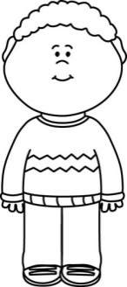
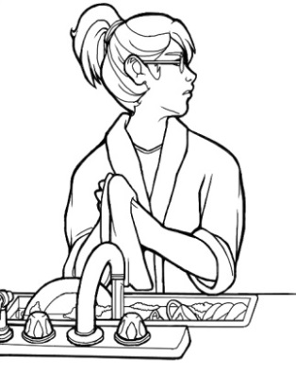
La mascota de Pedro
Por: Ginger Jay
Pedro quería una mascota. La mayoría de sus amigos tenían mascotas. Algunos tenían mascotas grandes y otros tenían mascotas pequeñas. Uno de los niños de la escuela incluso tenía ¡una serpiente como mascota! Pedro quería un perro o un gato.
Una mañana preguntó a su mamá si podía tener una mascota. Él sabía que ella iba a decir que no. Ellos vivían en una casa pequeña sin patio. No había espacio para un perro o un gato, pero de todas formas, Pedro quería una mascota.
No, Pedro ¡no tenemos espacio!

Slide 23
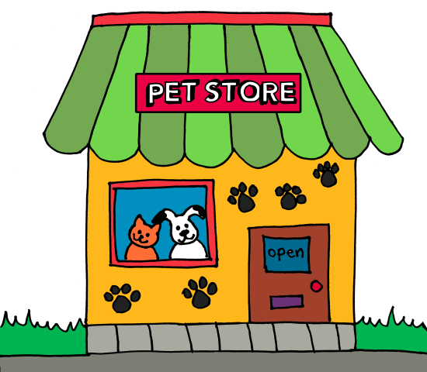
Tienda de mascotas
Pedro le dijo a su mamá que si ella le dejaba tener una mascota, ésta sería pequeña. Él le dijo que la mascota sería silenciosa. Él le dijo que podría vivir en su habitación y que él cuidaría de ella. Su mamá le dijo que podían ir a la tienda de mascotas. ¡Pedro estaba feliz!

Slide 24
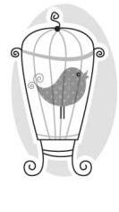


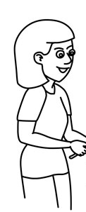


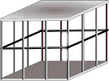

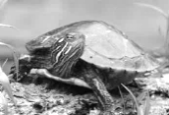
Tienda de mascotas
En la tienda de mascotas, ¡Pedro vio muchas mascotas! Él vio perros y gatos. Él vio peces y tortugas. Pedro no sabía qué mascota escoger. Entonces su mamá le mostró un ratón gris. El ratón era pequeño y silencioso. Podía vivir en su habitación y él podría cuidarlo. ¡Ahora Pedro tenía la mascota perfecta!

Slide 25
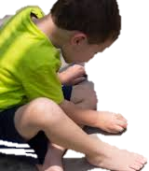
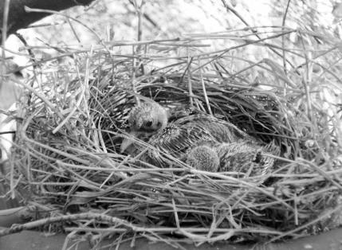
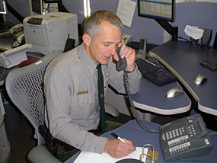
Jaime y el pajarito
Por: Ginger Jay
Un día Jaime estaba caminando en su patio. De repente
vio el nido de un pájaro. Estaba en el suelo. Jaime sabía
que los nidos debían estar en los árboles, no en el suelo.
Entró a la casa para buscar a su mamá. Su mamá salió y
vio el nido. Ella vio a un pequeñito bebé pajarito dentro
del nido. El pajarito estaba trinando y trinando. Parecía
que tenía hambre, pero no había ninguna mamá pájara cerca.
La mamá de Jaime llevó al pajarito y al nido hacia el porche. Ella lo puso cuidadosamente en una caja pequeña. Ella hizo algunos agujeros en la parte superior de la caja. De esta manera el pajarito tendría aire, pero aún estaría protegido. Ella le dijo a Jaime que llamaría a alguien para que los ayudara. Ella llamó a un guardabosques del parque de su ciudad. Él les dijo qué hacer.

Slide 26
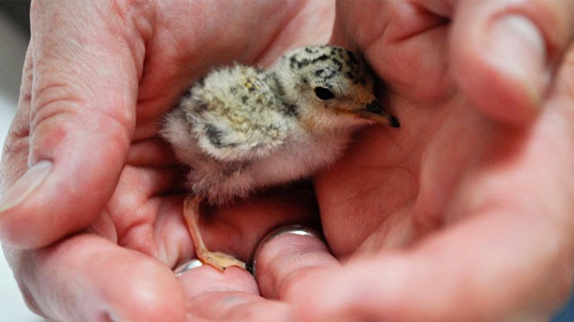
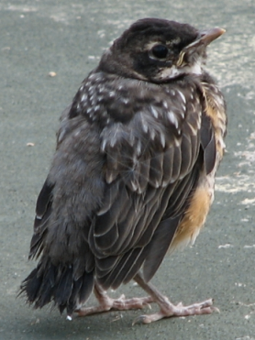
Jaime ayudó a su mamá a cuidar del pajarito. Él la ayudó a buscar gusanitos en el patio para dárselos de comer al pajarito. Jaime ayudó a su mamá a cambiar el agua del pajarito y a mantener la caja limpia. Él fue
muy cuidadoso de no tocar al pajarito o de no
sacarlo de la caja. Un día, su mamá le dijo que
era hora de dejarlo libre.
Jaime estaba triste. Él quería quedarse con el pajarito.
Él quería comprar una jaula para tenerlo como mascota.
La mamá de Jaime le dijo que este tipo de pájaros
no era una mascota. Ella le dijo que el pajarito no
querría vivir en una jaula. Ella le sugirió llevarlo afuera
y soltarlo cerca de los árboles en su patio. Jaime todavía
estaba triste, pero cuando vio al pajarito volar libre, Jaime se sintió feliz.

Slide 27



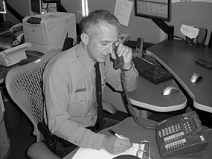
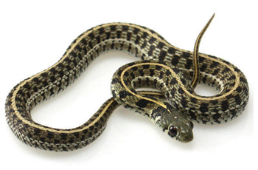
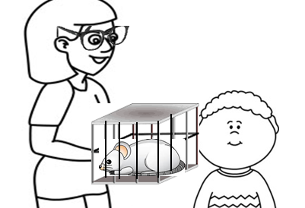


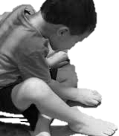

Imágenes para las preguntas de selección múltiple
Texto literario: La mascota de Pedro
1.
2.
3.
4.
5.
6.

Slide 28
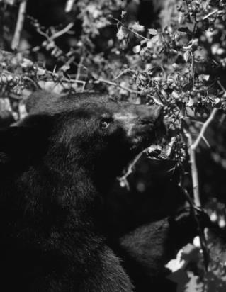
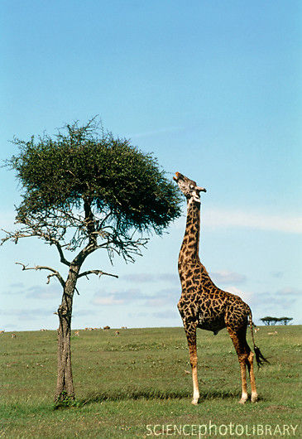
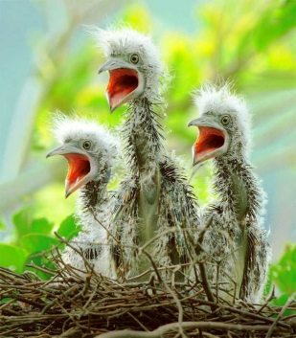
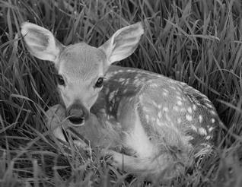
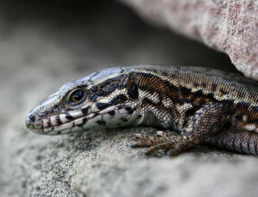
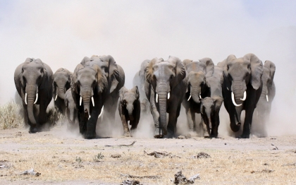
¿Qué necesitan los animales?
Por: Elizabeth Yeo
El hábitat de un animal está en todo su alrededor. ¿Qué pueden los animales encontrar en su hábitat que ellos necesitan?
Los animales necesitan comida y agua
Los animales encuentran comida y agua en su hábitat.
Un león caza a otros animales para comer.
Una jirafa come las hojas de un árbol de acacia.
Los osos necesitan recorrer áreas grandes para encontrar suficiente comida.
Los animales necesitan una casa
Los animales encuentran casas en sus hábitats.
Los castores necesitan árboles para cortar y construir sus casas.
Los pájaros necesitan un nido para sus polluelos.
Los osos necesitan una guarida o madriguera para su hogar.
Los cervatillos encuentran un lugar suave para vivir en el bosque.
Los animales necesitan estar protegidos
La casa de un animal puede protegerlo.
Hay otras formas en que los animales se mantienen protegidos del peligro.
Una lagartija se esconde debajo de las rocas para protegerse de aves hambrientas.
Algunos animales usan camuflaje.
Algunos animales tienen dientes filosos.
Los grupos grandes llamados manadas, le dan a los animales un lugar seguro para esconderse.

Slide 29
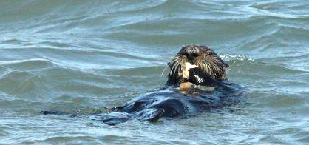
Las rocas ayudan a este animal a comer
Por: Kate Paixão
¿Qué puedes hacer con las rocas? ¡Una nutria marina las utiliza para ayudarle a comer!
Las nutrias marinas viven en el océano. Ellas comen cangrejos y otros animales con conchas duras. Así es como las rocas le ayudan a la nutria marina a comer.
Primero, la nutria marina atrapa su comida. Luego, ella nada a la superficie del agua. Después, la nutria marina flota sobre su espalda. Ella coloca la concha dura sobre su panza (barriga). ¡Bum! La nutria golpea la concha con una roca. Las concha se abre. La nutria se come lo que hay dentro.

Slide 30
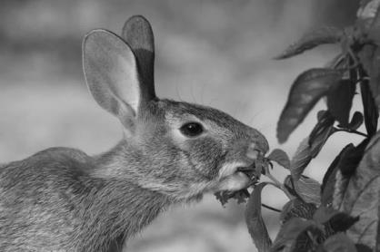
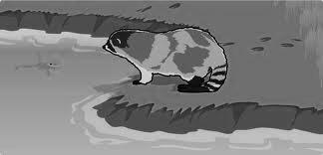
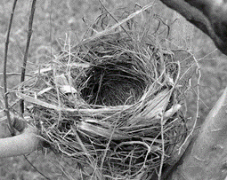
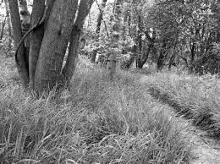

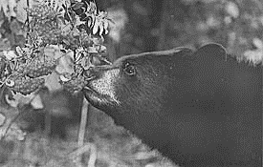
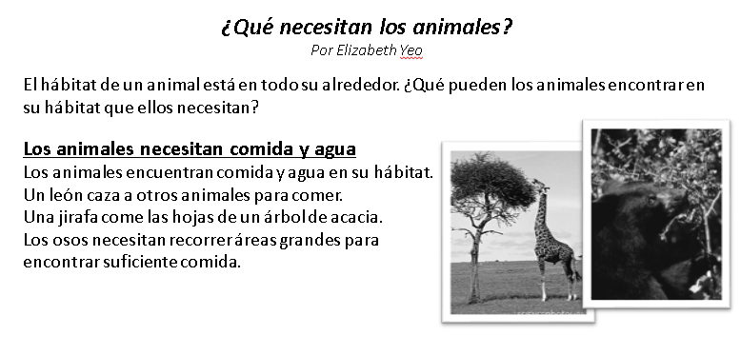
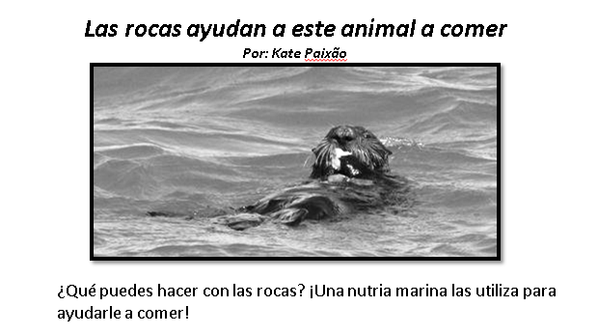
Imágenes para las preguntas de selección múltiple
Textos informativos: ¿Qué necesitan los animales? y Las rocas ayudan a este animal a comer
8.
9. ¿Cómo las lagartijas y los elefantes se protegen a sí mismos de forma diferente?
10.
11.
12..
Observa los dos textos que aparecen arriba. ¿Cómo son iguales? ¿Cómo son diferentes?
comida y agua
árboles de acacia
en un nido
un lugar suave en el bosque
para subir a los árboles
para encontrar suficiente comida

Slide 31
Grado
K
Trimestre 4: Pre-evaluación del estudiante
Comprensión auditiva
Nombre______________________

Slide 32
Texto literario: La mascota de Pedro y Jaime y el pajarito
1 | Identifica personajes específicos, ambiente/escenario y secuencia de acontecimientos . RL.K.3 DOK-1 Cd Pregunta: ¿Quién quería una mascota? mamá_______ Pedro_______
2 | Contesta preguntas descriptivas sobre personajes, ambiente/escenario o acontecimientos, en un cuento leído y discutido en clase. Hacia RL.K.3 DOK-1 Cf Pregunta: ¿En qué clase de casa vivía Pedro? una casa pequeña sin patio______ una casa pequeña con patio____
3 | Relaciona acontecimientos del cuento a un personaje o ambiente/escenario específico. Hacia RL.K.3 DOK-2 Ch Pregunta: ¿Cómo Jaime y su mama sabían cómo cuidar un ave? ellos leyeron un libro_____ ellos llamaron a un guardabosques_______
4 | Localiza información de una ilustración o dentro del texto para contestar preguntas sobre el texto. Hacia RL.K.6 DOK-2 Cl Pregunta: ¿Cuál es un animal que Pedro vio en la tienda de mascota? pez______ serpiente ________
5 | Puede secuenciar los eventos/acontecimientos de una aventura o experiencia (comienzo y final). Hacia RL.K.9 DOK-2 Ci Pregunta: ¿Qué imágenes muestran qué pasó primero? en la tienda de mascotas_____ pidiendo una mascota_____
6 | Enumera aventuras o experiencias de los personajes (actividad para hacer en clase: en dos columnas o listas por separado). Hacia RL.K.9 DOK-3 Anp Pregunta: ¿Qué personaje recibe una nueva mascota? Jaime ______ Pedro_____
7 | Pregunta para la respuesta construida RL.K.9 Analiza las aventuras o experiencias entre dos personajes. Hacia RL.K.9 DOK-3 Anz Pregunta: Dibuja, escribe o habla acerca de lo que hizo feliz a Pedro y a Jaime al final de cada cuento. Puntos: 2___ 1____ 0_____
Texto informativo: ¿Qué necesitan los animales? y Las rocas ayudan a este animal a comer
8 | Explica las conexiones entre la causa y el efecto de los acontecimientos. Hacia RI.K.3 DOK-2 Ch Pregunta: ¿Qué es algo que todos los animales necesitan en su hábitat? comida y agua____ árboles de acacia _____
9 | …o cómo dos individuos/ideas son iguales o diferentes … Hacia Rl.K.3 DOK-3 Anp Pregunta: Maestro: ¿Cómo las lagartijas y los elefantes se protegen a sí mismos de forma diferente? (ejemplo: una lagartija se esconde debajo de las rocas para protegerse de las aves hambrientas, y los elefantes caminan en manadas.) Los estudiantes deben tener ambas correctas.
10 | Localiza información o ideas presentadas en el texto por el ilustrador. Hacia RI.K.6 DOK-2 Cl Pregunta: ¿Cuál es el mejor hábitat para un cervatillo? en un nido ________ un lugar suave en el bosque_____
11 | Localiza información o ideas presentadas en el texto por el autor. Hacia RI.K.6 DOK-2 Cl Pregunta: ¿Por qué los osos necesitan recorrer áreas grandes? para subir a los árboles____ para encontrar suficiente comida___
12 | Hace generalizaciones entre dos textos del mismo tema sobre ilustraciones, descripciones o procedimientos (¿cómo son iguales/diferentes?) Hacia RI.K.9 DOK-2 Ck Pregunta: ¿Cuál de los cuentos habla sobre más tipos animales? ¿Qué necesitan los animales?_______ Las rocas ayudan a este animal a comer _______
13 | Entiende el concepto de identificar semejanzas y diferencias entre dos textos (lo puede explicar o demostrar sin mucha ayuda o asistencia). Hacia RI.K.9 DOK-3 APx Pregunta: Observa los dos textos que aparecen arriba. ¿Cómo son iguales? ¿Cómo son diferentes? Escriba la respuesta del estudiante: Similitudes: ambos tienen animales y/o ambos muestran qué necesitan los animales. Diferencias: uno es sobre una nutria y el otro habla de muchos tipos de animales. El estudiante debe tener un ejemplo de una similitud (semejanza) y una diferencia. Cualquier ejemplo es aceptable si proviene de información que sea lógica y se base en el texto.
14 | Respuesta construida RI.K.9 Reúne (para resumir) información dentro de dos fuentes – encuentra todos los atributos sobre un tema proveniente de ambas fuentes que apoyan que diferentes animales necesitan diferentes cosas en sus hábitats por diferentes razones. Hacia RI.K.9 DOK-4 Syu Pregunta: Escribe y dibuja acerca de lo que necesitan los animales en sus hábitats para poder comer. Puntos: 2___ 1____ 0_____
Cada respuesta seleccionada correcta vale un punto.
1 |  | 2 | 3 | 4 | 5 | 6 | 7 | 8 | 9 | 10 | 11 | 12 | 13 | 14
/1 |  | /1 | /1 | /1 | /1 | /1 | /2 | /1 | /1 | /1 | /1 | /1 | /1 | /2
Total de la comprensión auditiva _____/ 16 Para los estudiantes que necesiten apoyo con cualquier estándar, favor de referirse a las Progresiones del aprendizaje de lectura de su nivel de grado para tareas de instrucción y diferenciación.
Trimestre 4: Pre-evaluación de Kínder – Hoja de registro para respuestas de selección múltiple – Lectura de texto literario e informativo
Instrucciones: Lea al estudiante cada pregunta y las opciones a escoger. Muestre al estudiante la hoja con las opciones a escoger, para los textos literarios e informativos. Fíjese en la respuesta que da el estudiante. Las respuestas correctas están resaltadas en negrilla.

Slide 33
Hacia RL.K.9 DOK 3 - ANz
Analiza las aventuras o experiencias entre dos personajes partiendo de una premisa (ej. ¿qué personaje mostró/ tenía ____durante su aventura?
Dibuja, escribe o habla acerca de lo que hizo feliz a Pedro y a Jaime al final de cada cuento.
La mascota de Pedro
¿Qué hizo feliz a Pedro al final del cuento?
Jaime y el pajarito
¿Qué hizo feliz a Jaime al final del cuento?

Slide 34
Hacia RI.K.9 DOK 4 - SYU
Reúne (para resumir) información dentro de dos fuentes –encuentra todos los atributos sobre un tema de ambas fuentes que apoyan______.
14. Escribe y dibuja acerca de lo que necesitan los animales en sus hábitats para poder comer.
1
¿Qué necesita una jirafa para comer?
2
¿Cómo un león encuentra su comida?
________________________________________________
________________________________________________
3
¿Qué necesita un oso para encontrar comida?
4
¿Qué necesita una
nutria para poder comer?
________________________________________________
________________________________________________

Slide 35
#15 - #16 Práctica de escritura - SBAC evalúa escritos breves y escritos para revisar. La actividad a continuación es un preludio de este concepto para el nivel de kínder.
15. Escribe letras, palabras o dibuja para decir qué animal en los cuentos fue el más que te gustó. Escribe un título para tus palabras y dibujos. Escribir un texto breve, W.K.1a Establecer un tema, Objetivo 6a
Título ________________
Encierra en un círculo las palabras o los dibujos que hiciste que muestran qué fue lo que más te gustó del animal que escogiste. Revisar un texto, W.K.1b apoyar con razones, Objetivo de escritura 6b

Slide 36
Tarea de rendimiento (Opcional)
17. Imagina que ayudas a crear hábitats en el zoológico. Escoge un animal. ¿Cuál es el mejor hábitat para ese animal? Dibuja y escribe por qué piensas que ese es el mejor hábitat para tu animal.
Mi animal del zoológico
El mejor hábitat para mi animal del zoológico

Slide 37




Slide 38
Colorea la casilla de verde si tu respuesta estaba correcta.
Colorea la casilla de rojo si tu respuesta estaba incorrecta.
Texto literario
1 | Yo puedo identificar al personaje, el ambiente/escenario o un acontecimiento. Hacia RL.K.3
2 | Yo puedo contestar preguntas descriptivas sobre un cuento. Hacia RL.K.3
3 | Yo puedo decir qué hizo un personaje o dónde lo hizo. Hacia RL.K.3
4 | Yo puedo encontrar información en imágenes o palabras para contestar preguntas sobre un texto. RL.K.6
5 | Yo puedo secuenciar los acontecimientos basado en el comienzo, el medio y el final de un cuento. Hacia RL.K.9
6 | Yo puedo hablar acerca de las aventuras de diferentes personajes en un cuento. Hacia RL.K.9
7 | Yo puedo comparar las aventuras de diferentes personajes en un cuento. Hacia RL.K.9 | 2 | 1 | 0
Texto informativo
8 | Yo puedo decir qué causó que algo pasara (conectar ideas). Hacia RI.K.3
9 | Yo puedo agrupar “cuándo” las cosas pasan en un cuento. Hacia RI.K.3
10 | Yo sé lo que hace un autor. Yo sé lo que hace un ilustrador. Hacia RI.K.6
11 | Yo puedo mirar imágenes en un libro para encontrar información o ideas. Hacia RI.K.6
12 | Yo puedo explicar cómo algunas coas son iguales o diferentes en dos textos sobre el mismo tema. Hacia RI.K.9
13 | Yo puedo decir qué imágenes o palabras muestran similitudes o diferencias en dos textos. Hacia RI.K.9
14 | Yo puedo decir cómo la información es igual o diferente en dos textos diferentes sobre el mismo tema. Hacia RI.K.9 | 2 | 1 | 0
Escritura
15 | Yo puedo dibujar y escribir para hablar sobre un tema y dar mi opinión sobre él. W.K.1a (Escrito breve) | 2 | 1 | 0
16 | Yo puedo decir qué me gustó más para dar mi opinión. Revisar un texto breve W.K.1b | 2 | 1 | 0

